Slide 1

FARE NUOVE TUTTE LE COSE. RADICATI NEL FUTURO, CUSTODI DELL’ESSENZIALE”
XVI ASSEMBLEA NAZIONALE DELL’AZIONE CATTOLICA ITALIANA
28 APRILE/1 MAGGIO 2017

Slide 2
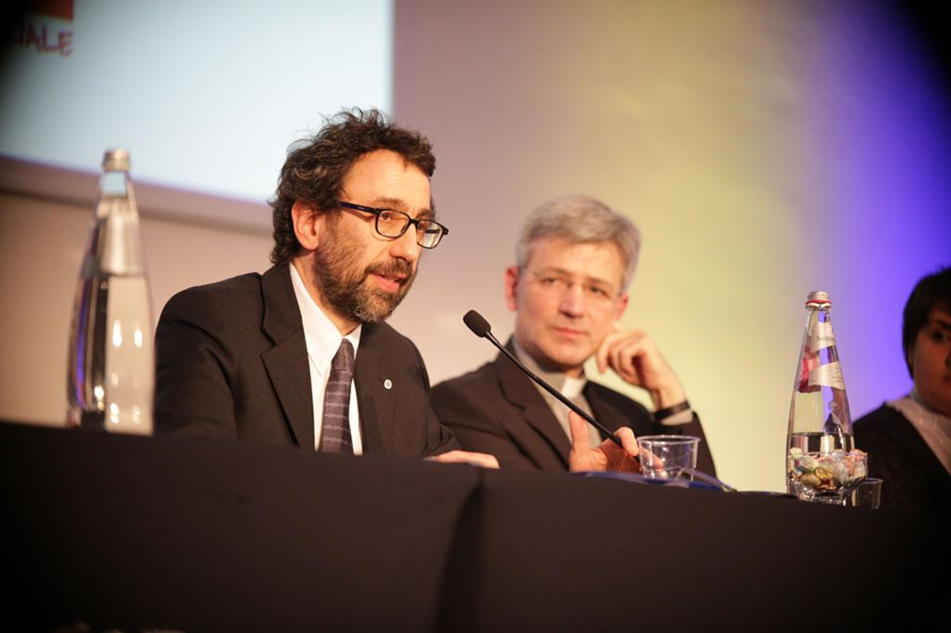
Relazione di Matteo Truffelli
Presidente dell’Azione Cattolica Italiana

Slide 3

1° CAPITOLO
Amàti perciò rinnovati
Continuo rinnovamento
Comprendere le novità del tempo

Slide 4

La fede si alimenta e si nutre della memoria
Più è lucida la memoria del passato tanto più si hanno le chiavi per comprendere il presente
Il guardare il passato non ci deve schiacciare e farci immobilizzare dal confronto con esso!
Guardare la storia per dare profondità al presente
MEMORIA GRATA PER
“PROGREDIRE
ALL’INDIETRO”
2° CAPITOLO

Slide 5
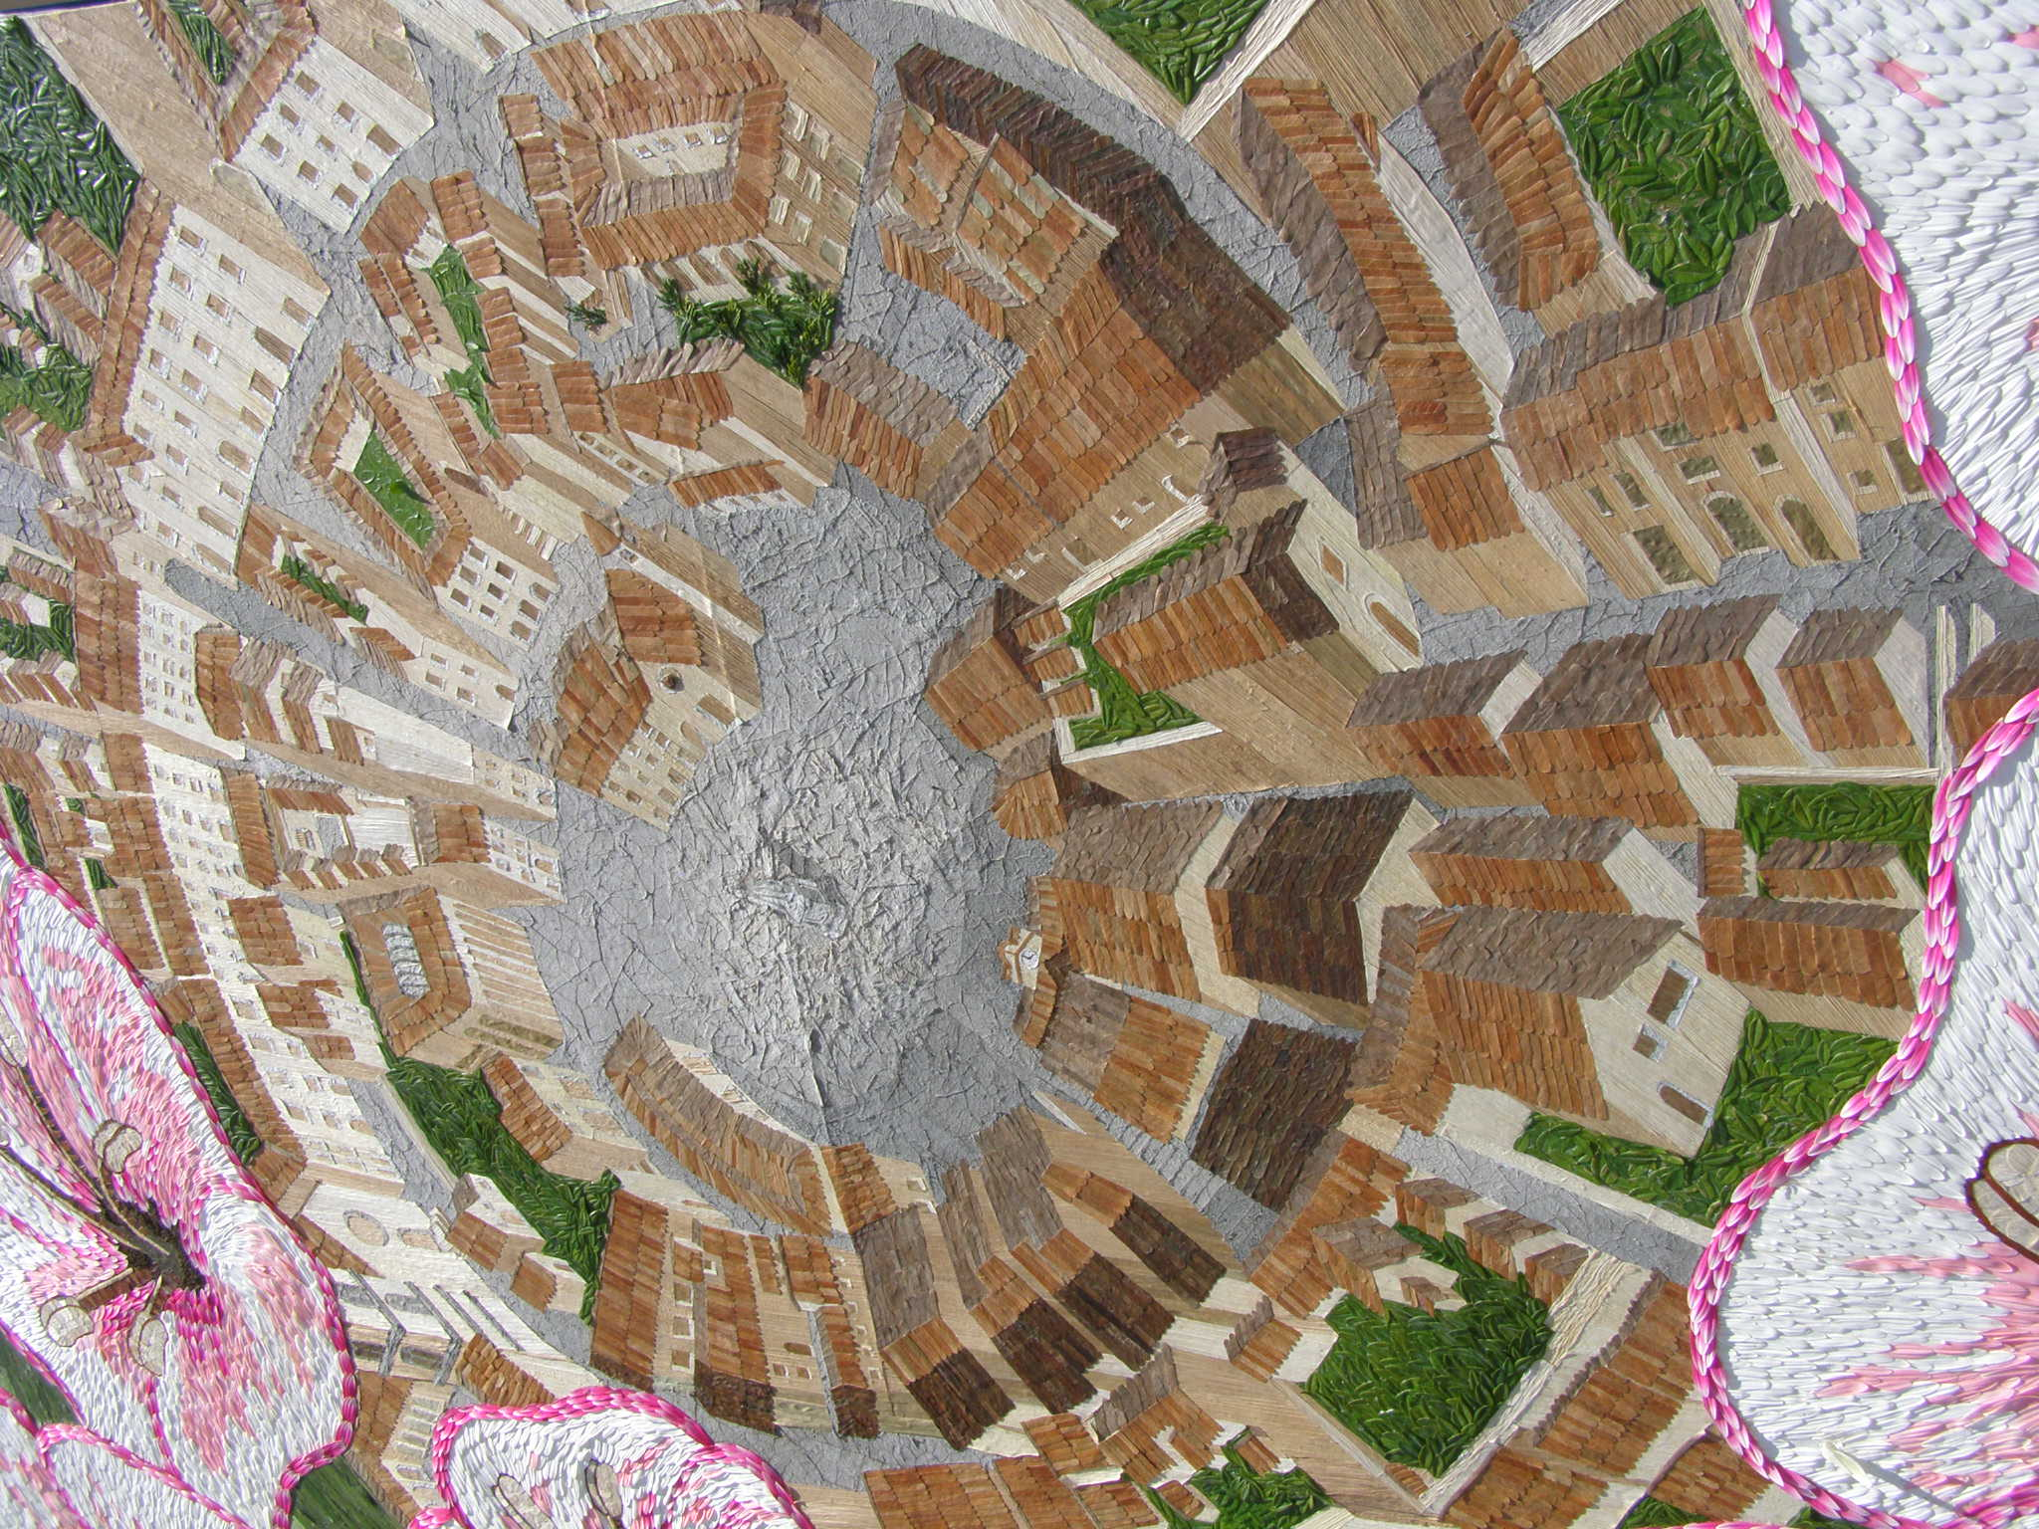
DENTRO IL NOSTRO TEMPO
3° CAPITOLO
Capire che abitiamo “un cambiamento d’epoca”
Abitare responsabilmente per generare PROCESSI capaci di far germogliare il futuro
Stare vicino alle persone promuovendo la solidarietà , la fraternità, il desiderio del bene, di verità e di giustizia (EG 71)
Intima connessione tra evangelizzazione e promozione umana (EG 178)
Epoca di precarietà
Il contesto non è solo una sfida ma anche un’opportunità
Essere chiesa in uscita significa oggi accettare senza paura la precarietà e lo sfilacciamento delle nostre esistenze , le condizioni di incertezza e di debolezza.

Slide 6

Le Fragilità
Siamo un AC più fragile rispetto a qualche anno fa, per certi versi affaticata nel coniugare il servizio con la quotidianità dell’esistenza
Progressivo ridursi della disponibilità ad assumere ruoli di responsabilità nell’associazione
Difficoltà degli assistenti a far conciliare i molteplici incarichi

Slide 7
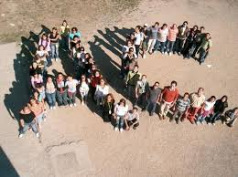
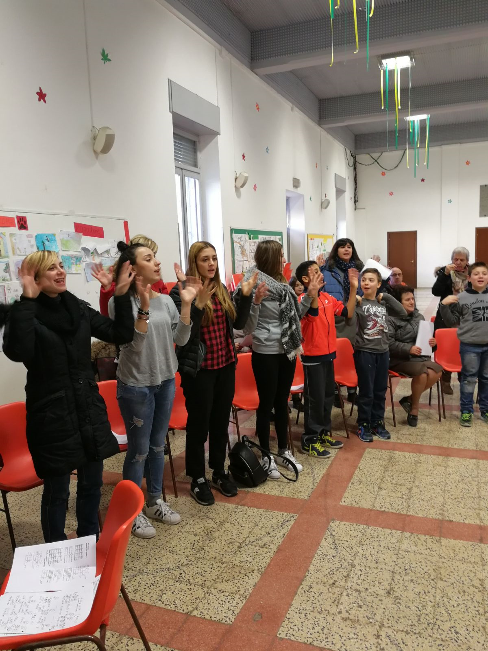
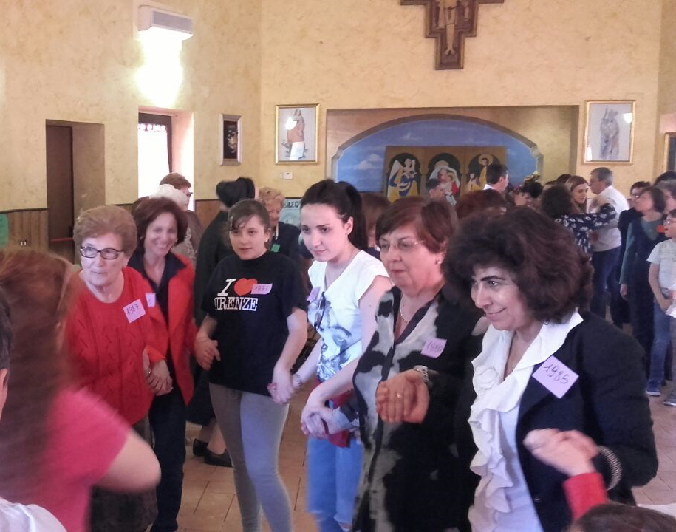
I PUNTI DI FORZA
Essere risorsa per la Chiesa perché siamo un’associazione intergenerazionale all’interno di un Paese lacerato da una molteplicità di contrapposizioni
(Nord-Sud; politica-società)
La nostra associazione lega tra loro persone, generazioni, gruppi, territori
Legami che fanno lievitare la realtà in cui siamo, formando interesse comune, lavoro condiviso, corresponsabilità

Slide 8
LE ASPETTATIVE
Rendere l’ AC un collettore di dialogo, di collaborazione, dentro e fuori la Chiesa
Contribuire alla costruzione del Bene comune
anche con le diverse realtà ecclesiali e aggregazioni laicali
Contribuire perché la Chiesa valorizzi la pluralità

Slide 9

IL CONTESTO IN CUI LAVORARE
La parrocchia
La chiesa locale
Il territorio
La città
Adeguando tempi, priorità e iniziative alle concrete vite delle persone

Slide 10

4° CAPITOLO
CUSTODI DELL’ESSENZIALE:
SPIRITUALITÀ E FRATERNITÀ
COME PRENDERCI CURA
DEL NOSTRO TEMPO?
Chiedendoci cosa sia veramente necessario nella nostra vita:
cioè l’Amore salvifico di Dio
Prenderci cura della vita spirituale sapendo che ogni vita è un luogo teologico cioè abitato
da DIO e da Noi. (M. Bianchi)
Prenderci cura del percorso
attraverso cui la vita di ciascuno
prende forma
(percorsi formativi curati, di spessore)

Slide 11
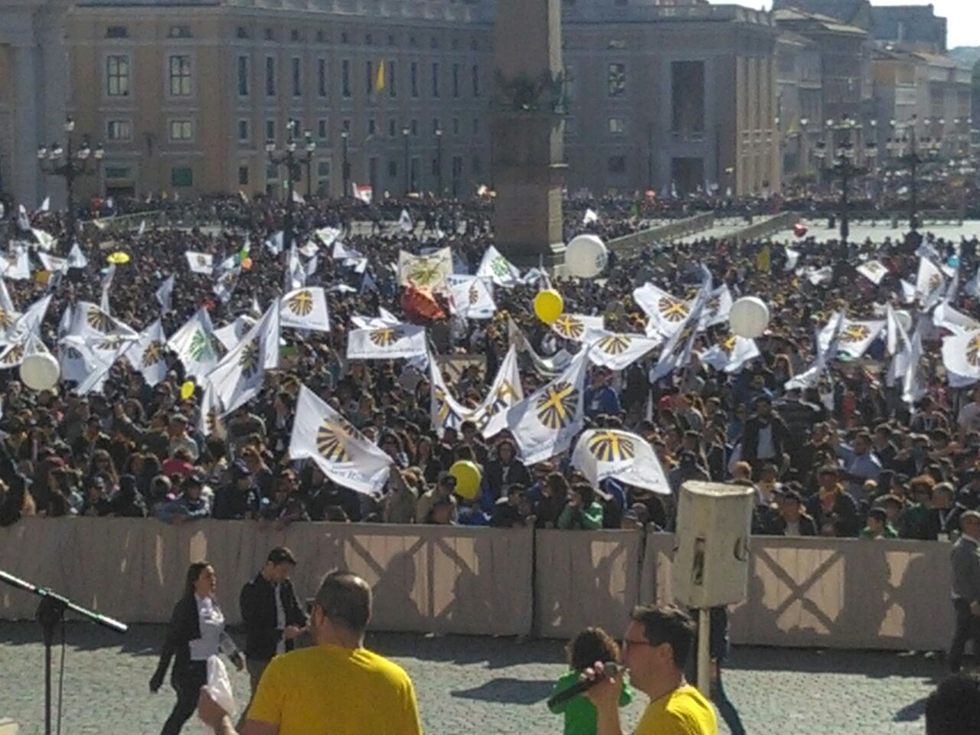
Come prendersi cura
della nostra associazione?
La promozione associativa: capaci di raccontare e spiegare la nostra associazione
Non rinchiudersi in se stessi: “meglio pochi ma buoni”
La nostra è un’associazione popolare: non rinuncia ad accompagnare la fede di tante persone
Cura, formazione
e accompagnamento
dei presidenti parrocchiali
5° CAPITOLO
IL VALORE GRANDE DI ESSERE ASSOCIAZIONE

Slide 12


Con audacia, fiducia e creatività
Lasciare da parte titubanze e timidezze, rispolverando l’ardore e la generosità
e quel pizzico di sfrontatezza
con cui 150 anni fa
M. Fani e G. Acquaderni
decisero di mettersi insieme per gettare il seme buono del Vangelo
dentro le zolle del proprio tempo.

Slide 13



PROGETTI REALI DI CARITÀ
Dalla diocesi
di Viterbo
Dal centro nazionale

